Slide 1
«Ночь и день»

Slide 2
Поликсена Соловьева — «Ночь и день» Ночь зимой — как чёрный кот, День — как серенькая мышь, Но весна, весна идёт, Ярко, звонко каплет с крыш. Уж морозу не сдержать Шумной радости ручьёв, Стали птицы прилетать, Звонче щебет воробьёв. Исчезают тьма и тишь, И теперь наоборот: Ночь — как серенькая мышь, День — большой, блестящий кот.

Slide 3
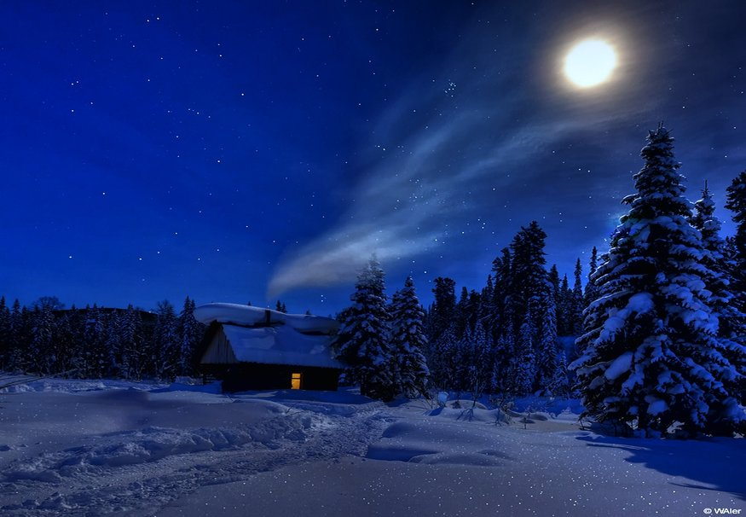
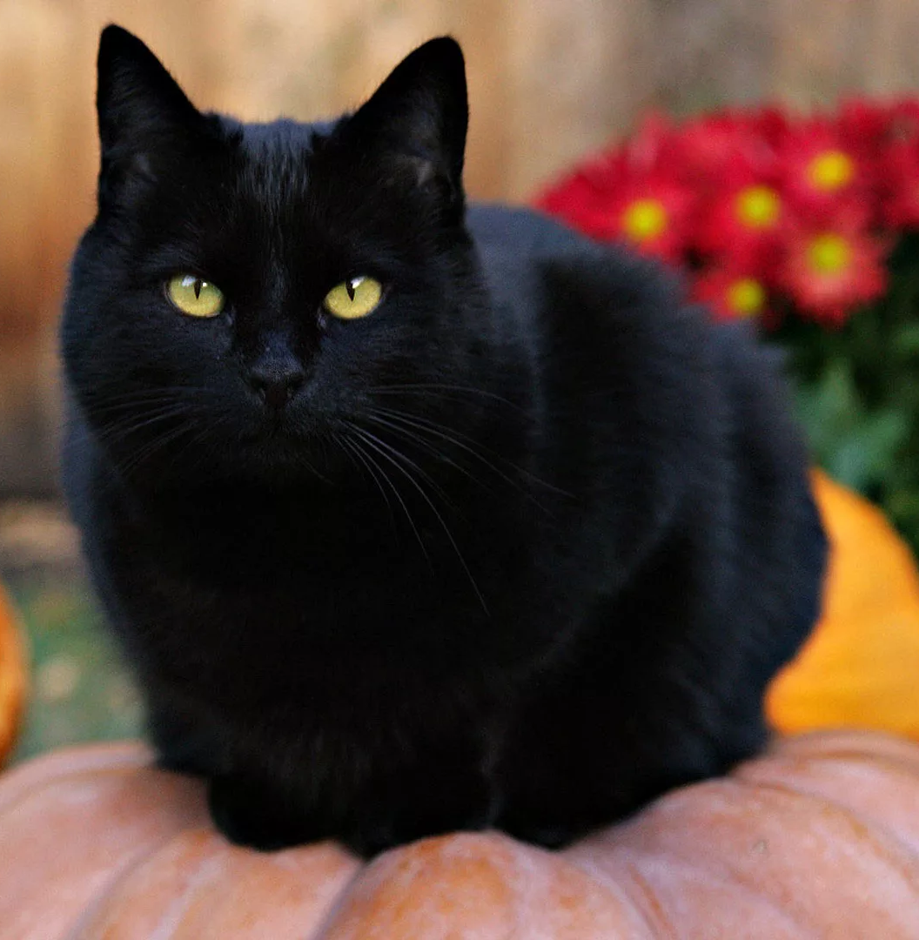
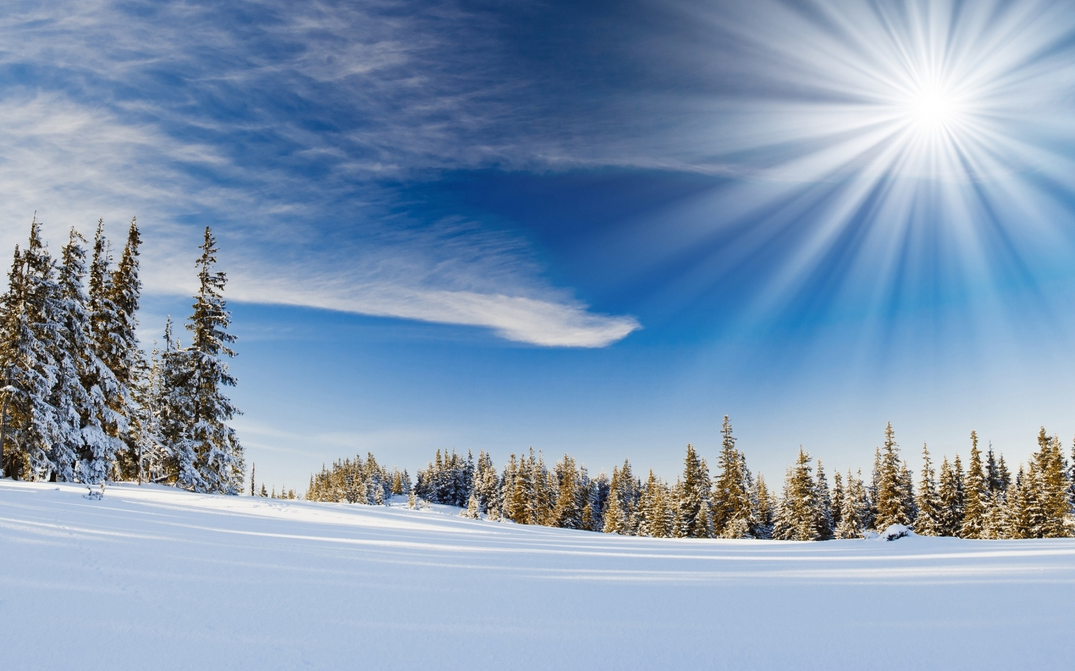
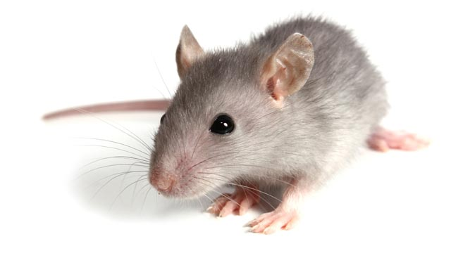

Slide 4
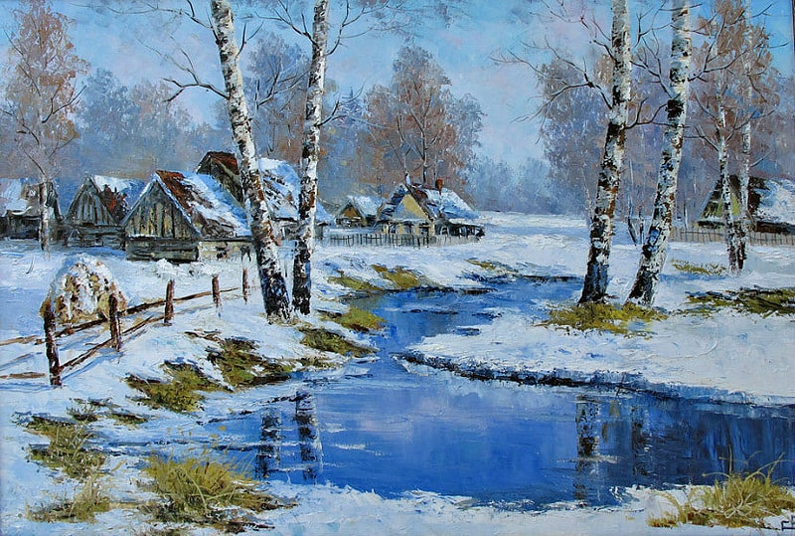
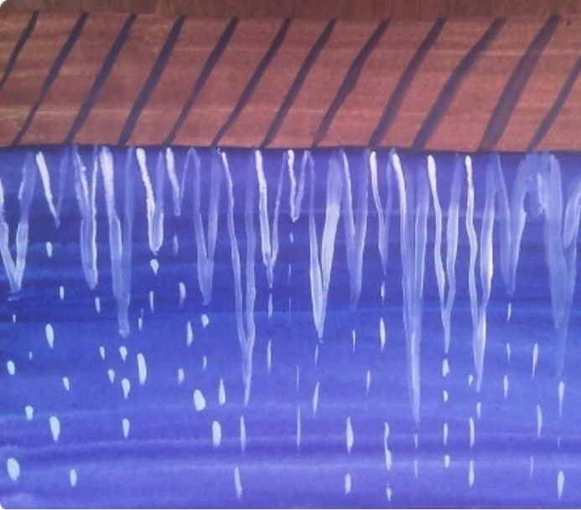

Slide 5
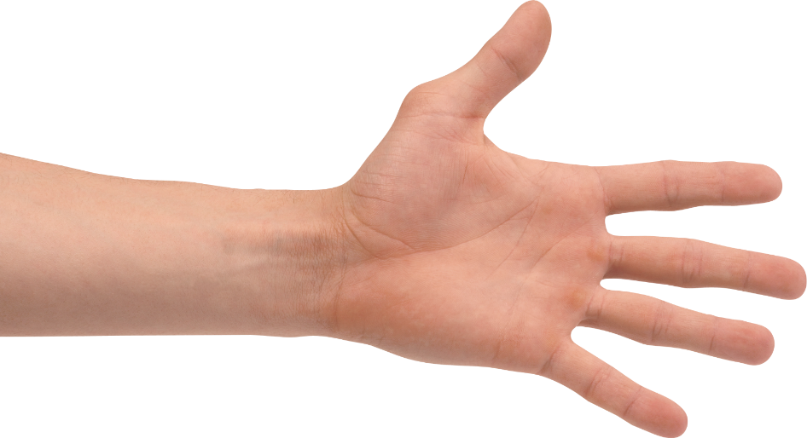
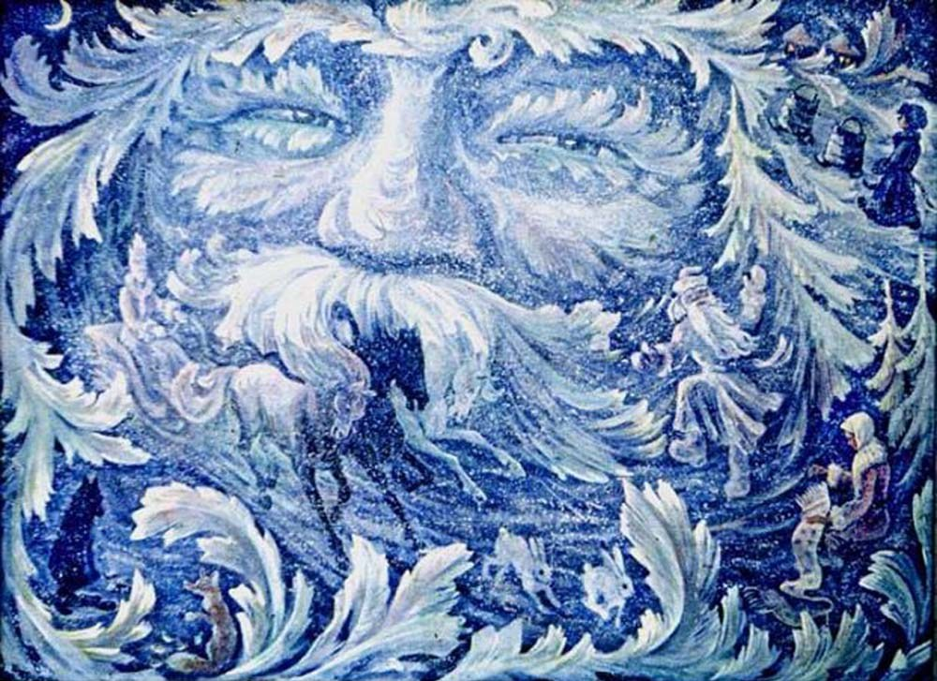
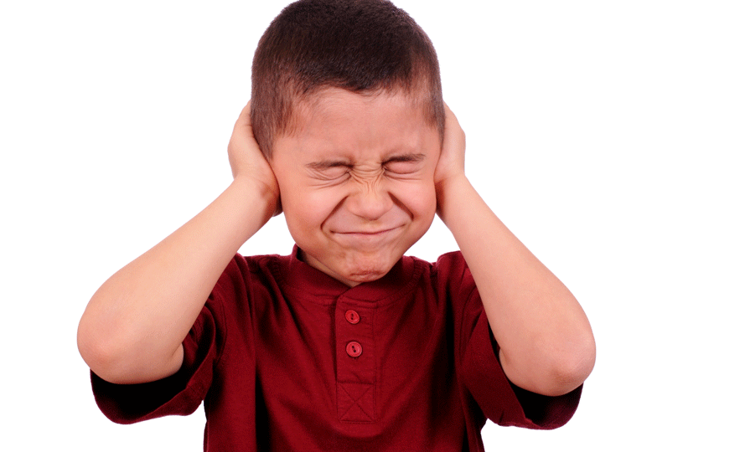
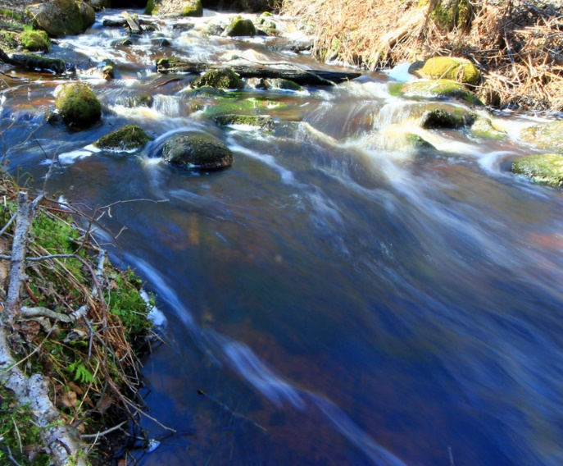

Slide 6
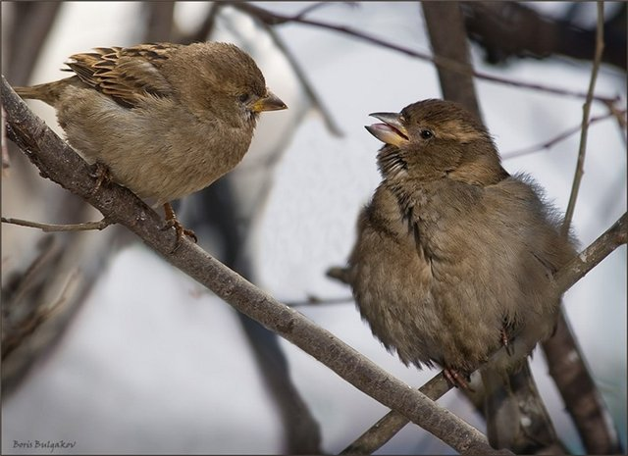
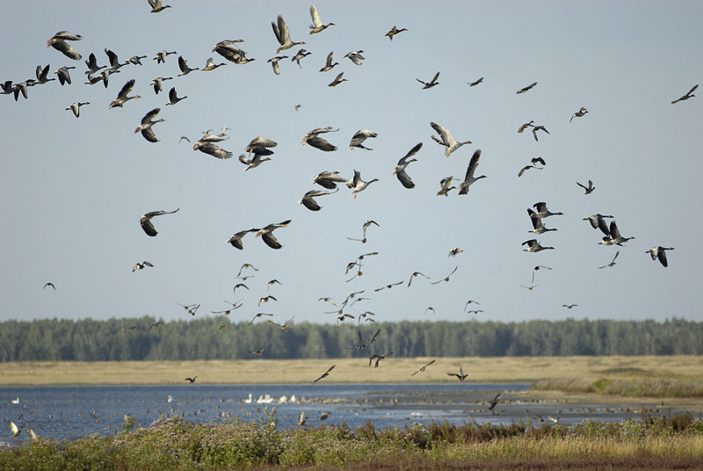

Slide 7
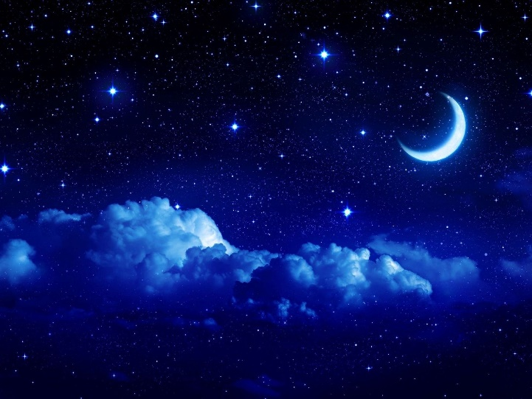
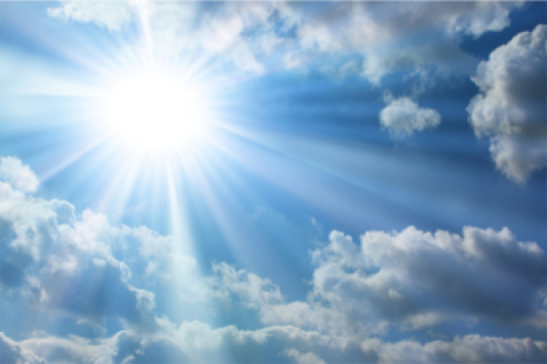
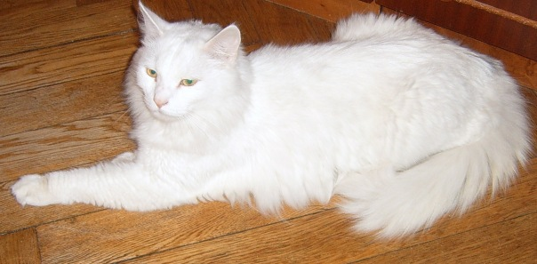

Slide 8
